Slide 1
TRATAMIENTOS TÉRMICOS

Slide 2
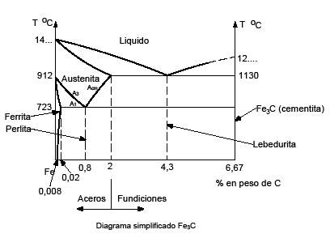
Los Diagramas de Fase
Son estados y transformaciones en condiciones de equilibrio
pero no aportan información sobre el TIEMPO

Slide 3
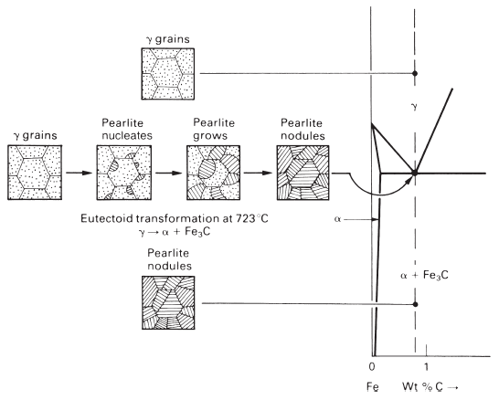
SON ENFRIAMIENTOS INFINITAMENTE LENTOS
TEORICAMENTE
EXISTE VELOCIDAD DE ENFRIAMIENTO
EN LA PRÁCTICA
NO HAY TANTO TIEMPO
Tanto en los enfriamientos como en los calentamientos de NO EQUILIBRIO, las transformaciones ocurren a temperaturas inferiores y superiores respectivamente.
A estos fenómenos se les llaman: Sobreenfriamiento y Sobrecalentamiento

Slide 4
CINETICA DE LAS TRANSFORMACIONES EN ESTADO SÓLIDO
Con Cambio de Compos. de Fase
Ej: Reacción EUTECTOIDE
2 CON DIFUSIÓN
Sin cambio de Compos.
Metal puro, transf. Alo-trópicas, recristalizac. Y crec. De grano
3 TIPOS
1 SIN DIFUSIÓN
TRANSFORMACIÓN MARTENSÍTICA
¿Qué es un Tratamiento Térmico?
PERFIL TEMPERATURA – TIEMPO PARA OBTENER UNA MICROESTRUCTURA DETERMINADA
La Cinética nos dá:
El estudio de las velocidades de Transformación, en dependencia del tiempo.

Slide 5
Nucleación y Crecimiento:
Para formar un precipitado a partir de una matríz sólida, al igual que en la solidificación, debe ocurrir:
Nucleación y Crecimiento.
El intercambio total de energía libre necesaria para la nucleación:
∆G = 4/3 π r³ ∆G_{V} + 4 π r² σ + 4/3 π r³ ξ
Donde: a) 4/3 π r³ ∆G_{V} : cambio de energía libre volumétrica.
b) 4 π r² σ : energía libre superficial.
c) 4/3 π r³ ξ: energía libre de deformación: se activa al formarse el precipitado en una matríz sólida rígida. El precipitado no ocupa el mismo volúmen que la matríz, es deformado. Por eso se precisa una energía extra para adecuarlo.

Slide 6
Nucleación:
Igual que en la solidificación, ocurre más fácil en superficies ya
presentes (bordes de grano y defectos de red): minimiza la energía
superficial (4 π r² σ).
Crecimiento:
Por difusión de largo alcance, y redistribución de los átomos.
Cinética del Proceso:
Dependerá tanto de la Nucleación como del Crecimiento.
Si a una Temperatura dada: hay más núcleos presentes: el crecimiento ocurrirá en mayor cantidad de sitios cinética será mayor : proceso más rápido.
A mayor temperatura (e igual número de núcleos): mayor difusión
velocidades de crecimiento mayores.

Slide 7
La velocidad de transformación está dada como la fracción transformada “f”en función del tiempo “t”, según la Ec de Avrami:
y = 1 – exp (- k t ^{n})
Donde : “k” y “n”constantes para una temperatura particular.
Produce una curva sigmoidea (forma de “s”).
Para la Nucleación: se precisa tiempo de incubación:”t₀” (no hay
transform. Visible). Transform. lenta según se van formando
los núcleos. ”t₀” ζ = 50% transf
A la incubación le sigue un creci-
miento rápido por la difusión de los
Átomos al precipitado en crecimiento.
T (ºC)
%Transformación
Tiempo(seg)

Slide 8
Cerca del final, la velocidad vuelve a disminuír, por agotamiento de la fuente de átomos disponibles para la difusión.
El período para el 50% de transformación, se denomina ζ (tau). La velocidad de transformación muchas veces está dada por el recíproco de ζ:
Vel de Crecim. = 1 / ζ
Efecto de la Temperatura:
En muchas transformaciones de fases, el material se subenfría por
debajo de la temperatura en que ocurre la transformación en
condiciones de equilibrio. Como la Nucleación y el Crecimiento
dependen de la temperatura (por la difusión), la Velocidad de
Transformación dependerá del subenfriamiento:
Subenfriamientos pequeños: Veloc de Nucleación lenta.
Mayores subenfriamientos: Aumenta vel de Nucleac, hasta cierto punto.

Slide 9
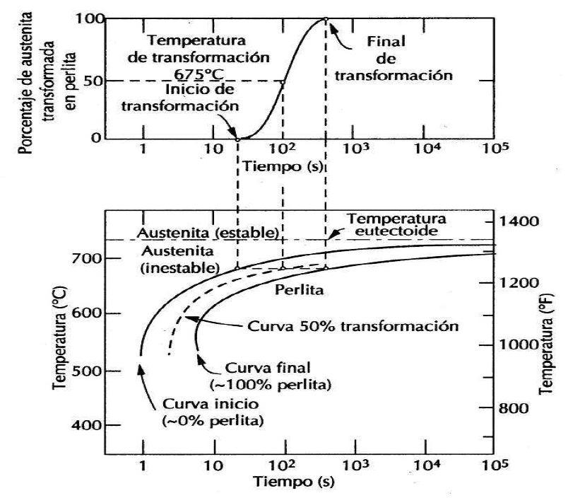
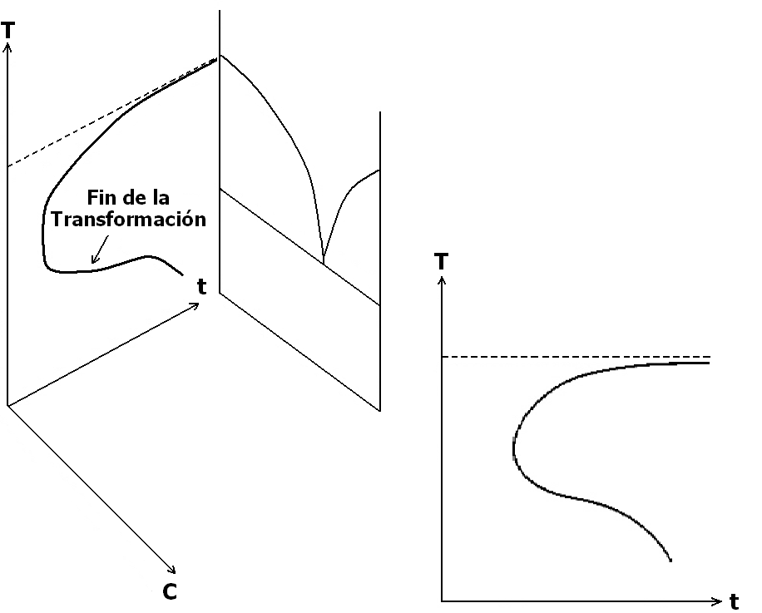
Se puede establecer que la fracción de
Transform. ”y” en función del tiempo “t” según la ec. De Avrami:
DIAGRAMAS TTT
(Temperatura - Tiempo - Transformación)
Y = 1 – exp(-k.t^{n} ) (1)dando una curva como:
k y n son constantes indep. del tiempo.

Slide 10
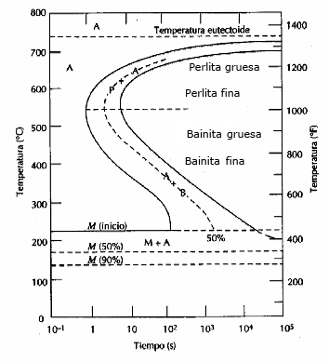
Diagramas TTT (Tiempo – Temperatura – Transf.) o Diagramas de Transformación Isotérmica.
Son consecuencia de la
cinética de reacción eutectoide.
A cualquier temperatura, una
curva sigmoidea representa la
velocidad de transformación
de la Austenita en Perlita.
En la mayoría de las reacciones,
la veloc. de transform “r” aumenta
con la temperatura, en un tramo
específico de temps, según:
r = A x e^{-Q/RT} (2)

Slide 11
donde: R: cte de los gases; T: temp.absoluta; A: cte independ. De la temp.; Q: energía de activación.
Con la ecuación de Avrami, obtenemos varias curvas a ≠ Temperaturas (fijas). Con esas curvas, en otro gráfico Temp-tiempo, obtenemos varios puntos de inicio y fin de la transformación, dando lugar al Diagrama de Transform. Isotérmica o TTT.
Se observa que:
Por debajo de 727 °C, la Austenita se transforma en Perlita. Es decir, que por encima de 727°C, la A es estable.
A la izquierda de la curva de inicio de la transformación y por debajo de 727°C, sólo existe la A (inestable). A la derecha del fin de la transformación, sólo existe la Perlita.
La velocidad de Transform. Aumenta al descender la Temp, hasta los 540°C. Hay una aparente contradicción con la (2), que indica una velocidad de transf creciente al aumentar la Temp. Explicación: a) de 540 a 727 °C: la veloc. De transform. Está controlada por la veloc. De Nucleación Perlítica, la cual decrece al aumentar la temperatura, ya que disminuye el subenfriamiento (es decir, tiende a ser más estable la A), fenómeno que se explica por la (2), donde Q para la nucleación, aumenta al aumentar la temperatura.

Slide 12
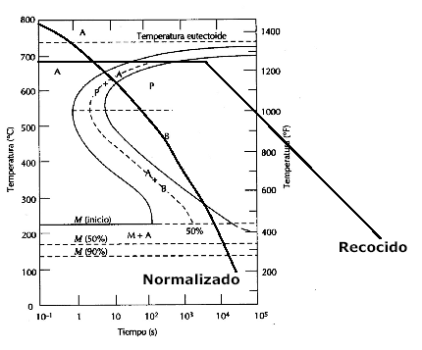
TTT ACERO EUTECTOIDE

Slide 13
Cambios Microestructurales en aleaciones Fe-C
TEMPERATURA CERCANA A LA EUTECTOIDE (727ºC) Y VELOCIDADES SUFICIENTEMENTE LENTAS
GRUESA
PERLITA
A TEMPERATURAS MÁS BAJAS LA PERLITA SE HACE MÁS DELGADA Y A 600ºC APROX. SE LLAMA LA FINA
FINA
A temperaturas inferiores a 540ºC, la ferrita y cementita aparecen en forma de agujas extremadamente finas
BAINITA
Se forma cuando un acero con microestructura perlítica o bainítica se calienta a temperatura inferior al eutectoide durante un periodo de tiempo suficientemente largo (700ºC, 18-14h por ej.).
ESFEROIDITA

Slide 14
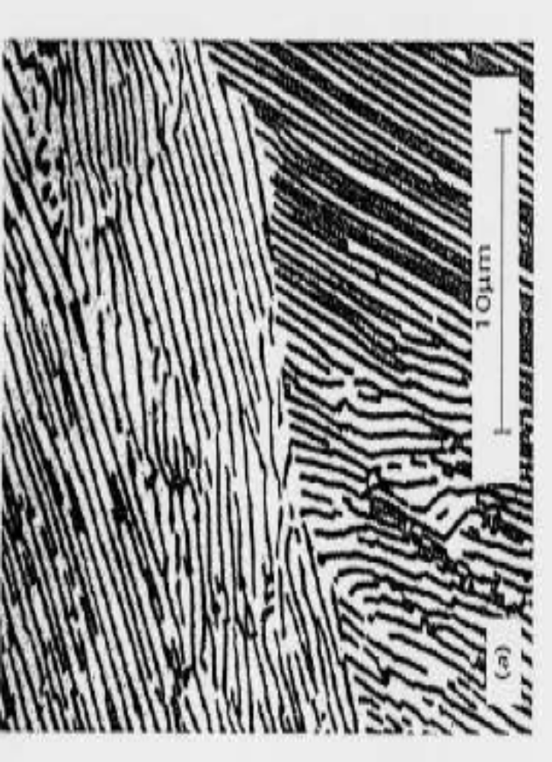
PERLITA

Slide 15
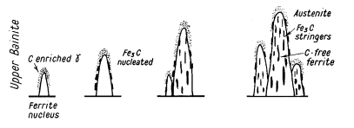
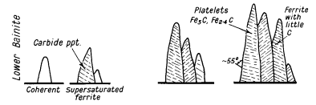
BAINITA
Transformación Isotérmica entre 350 y 550 ºC
La ferrita y la cementita nuclean independientemente y el elemento que controla el crecimiento de la bainita superior es la difusión del carbono en la austenita
Transformación Isotérmica entre 250 y 350 ºC
Muy Baja difusión
La cementita precipita internamente en las placas de ferrita

Slide 16
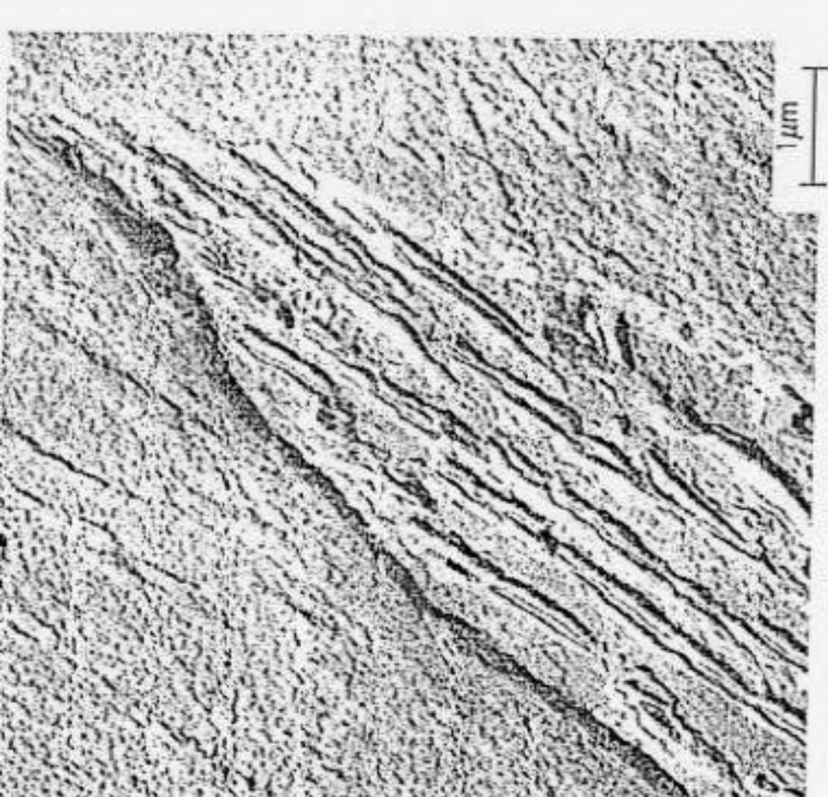
BAINITA

Slide 17
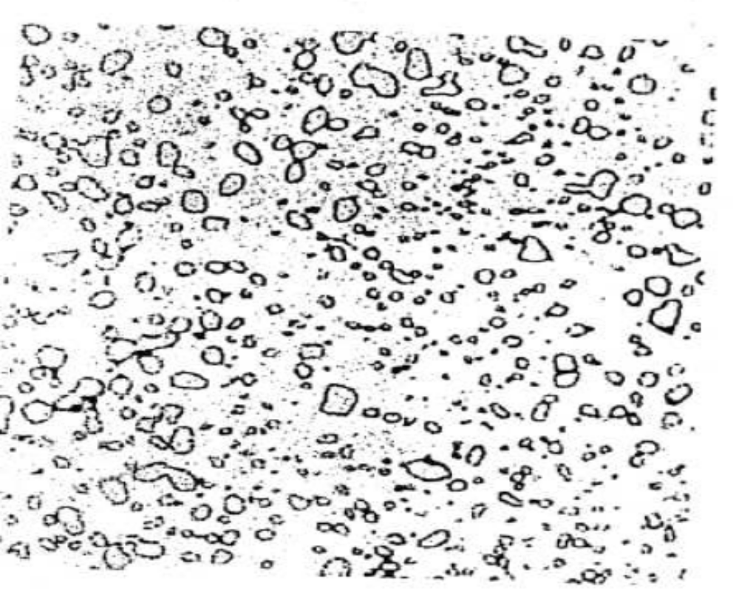
ESFEROIDITA

Slide 18
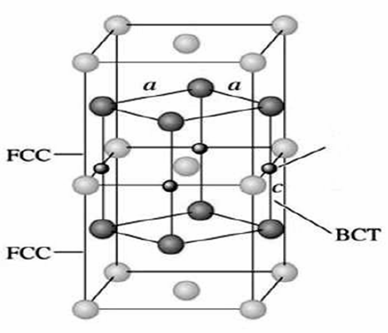
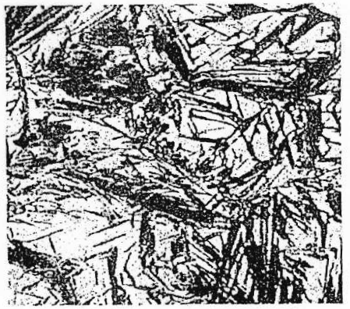
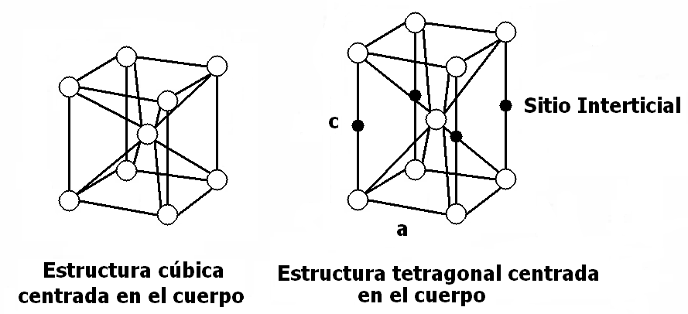
MICROESTRUCTURAS RELEVANTES
MARTENSITA
Se forma a bajas temperaturas (< 215ºC) resultado de una transformación sin difusión de la austenita. En lugar de la migración por difusión de los átomos de C para dar lugar a las fases Fe y Fe3C, se produce una reordenación colectiva de los átomos de Fe y C , pasando de la estructura fcc de la austenita a una estructura tetragonal centrada en el cuerpo (bct), correspondiente a la martensita.

Slide 19
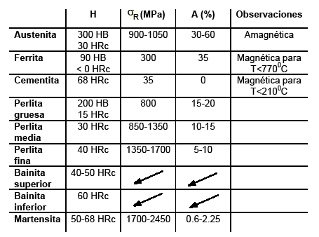
MICROESTRUCTURAS RELEVANTES

Slide 20
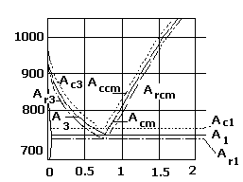
ACERO HIPER e HIPO EUTECTOIDE
A Equilibrio
A_{c} Calentamiento
A_{r} Enfriamiento

Slide 21
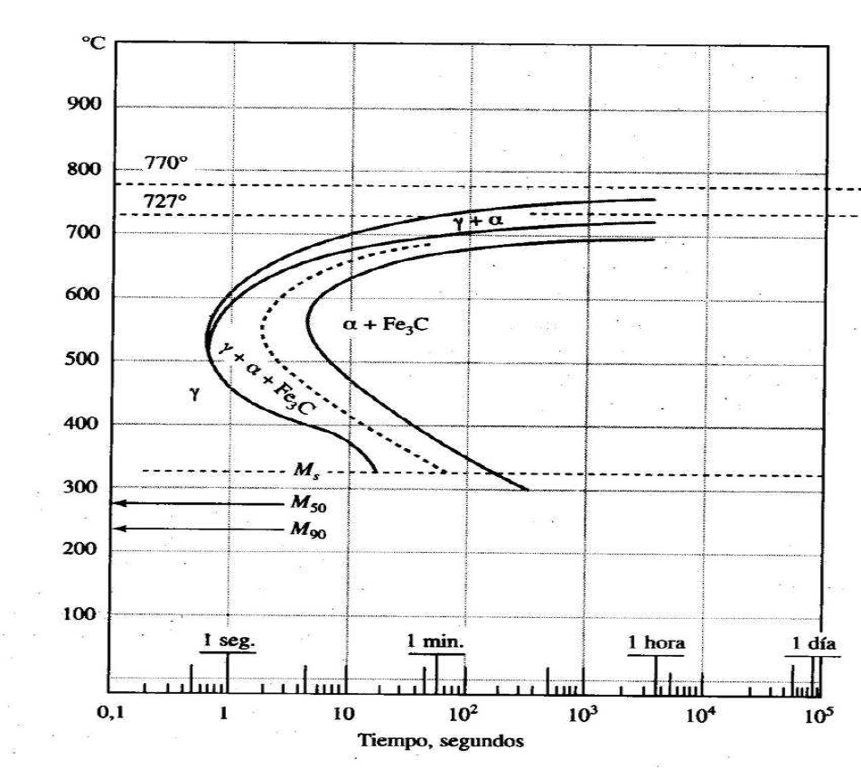
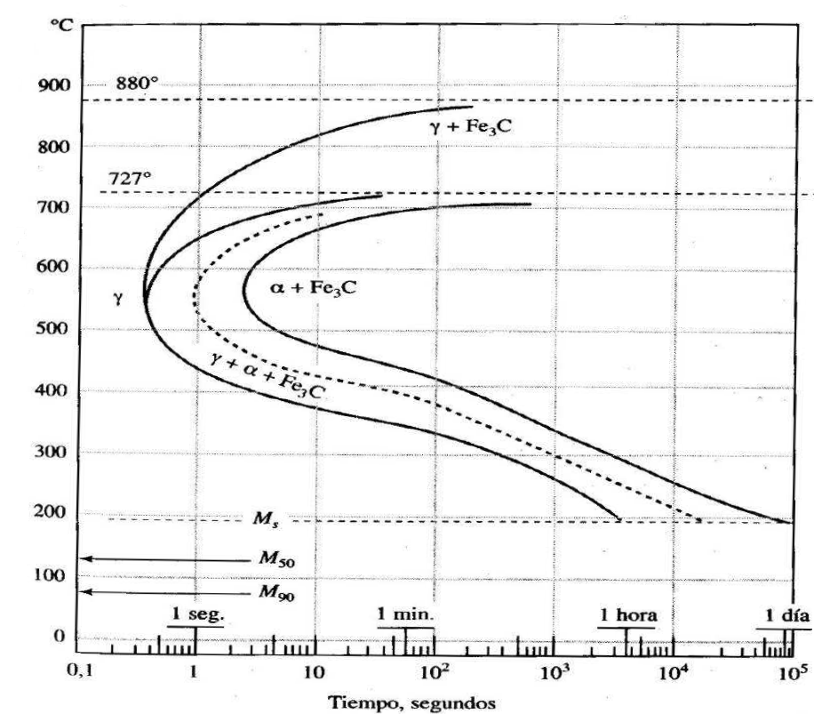
ACERO HIPER e HIPO EUTECTOIDE
Diag. TTT acero 0.5%C
Diag. TTT acero 1.13%C

Slide 22
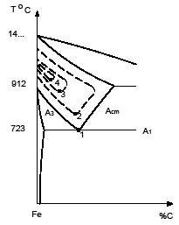
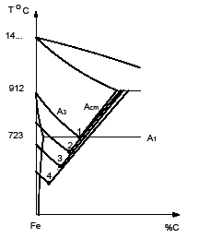
INFLUENCIA DE LOS ELEMENTOS DE ALEACIÓN
Alfágenos
Gammágenos
Ni y Mn
Cr y Mo
Aumentan el campo de estabilidad del Fe-α disminuyendo el campo de estabilidad del Fe-γ
Aumentan el campo de estabilidad del Fe-γ disminuyendo el campo de estabilidad del Fe-α

Slide 23
INFLUENCIA DE LOS ELEMENTOS DE ALEACIÓN
Alfágenos
Gammágenos
Desplazamiento del Eutectoide

Slide 24
TRATAMIENTOS TÉRMICOS
Enfriamiento muy rápido hasta temp. Lo suficientemente baja para que la velocidad de transformación sea nula. En el caso de los aceros, se logra la transformación de la austenita en martensita
TEMPLE
(quenching)
Calentamiento tras el temple a temperatura que permita la transformación. Es el caso de la martensita revenida en aceros, que elimina la excesiva dureza y fragilidad de la martensita resultado del temple.
REVENIDO
(tempering)
Caso particular de revenido en aceros, en el que el temple se detiene justo por encima del comienzo de la transformación martensítica para homogeneizar la temp. de la pieza antes de seguir enfriando para que se forme la martensita.
Martempering

Slide 25
TRATAMIENTOS TÉRMICOS
TEMPLE PARCIAL
Enfriamiento brusco hasta temp. ligeramente superior a la de temple, para que la aleación se transforme parcialmente. Ej. Austempering en aceros.
RECOCIDO (annealing)
Tratamiento a elevada temperatura, con máxima velocidad de transformación, seguido de enfriamiento lento.
Calentamiento 55-85ºC por encima de la temperatura crítica superior seguido de enfriamiento moderadamente rápido (al aire). En aceros significa la austenización de la pieza y su posterior transformación en perlita fina.
NORMALIZADO

Slide 26
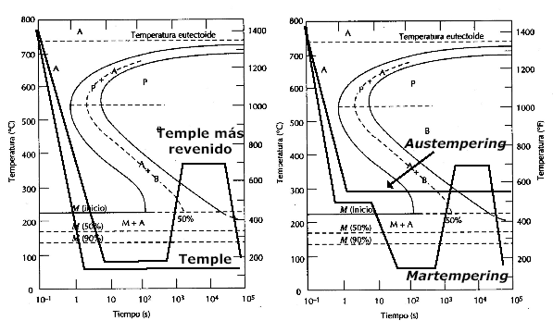
TRATAMIENTOS TÉRMICOS
Temple
Temple + Revenido
Austempering
Martempering

Slide 27
TRATAMIENTOS TÉRMICOS
Recocido
Normalizado

Slide 28
Austenita
Enfriamieto
lento
moderado
rápido
Perlita + Ferrita
Bainita
Martensita
(α + Fe₃C)
(α + Fe₃C)
(α sobresaturada)
revenido
Martensita Revenida
α + Fe₃C

Slide 29
Templabilidad de los Aceros
Templabilidad : Medida de la habilidad de una aleación especifica para ser endurecida por formación de martensita.

Slide 30
Influencia del medio y de la geometría
• Efecto del medio de enfriamiento:
Medio
aire
Aceite
agua
Severidad de temple
baja
moderada
alta
Dureza
Baja
moderada
alta
• Efecto de la geometría:
Cuando al relación superficie a volumen aumenta :
-- Aumenta la velocidad de enfriamiento
-- La dureza aumenta.
Posición
centro
superficie
Vel. de enfriamiento
baja
alta
Dureza
baja
alta

Slide 31
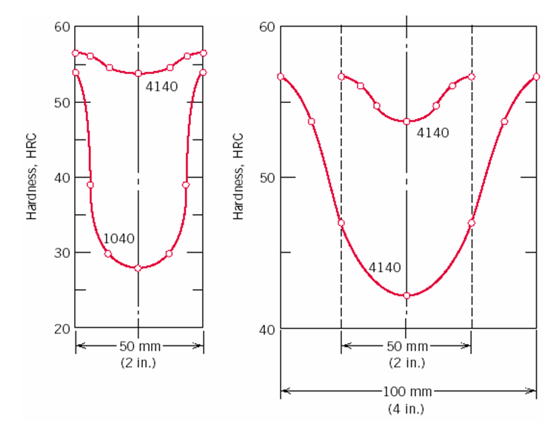

Slide 32
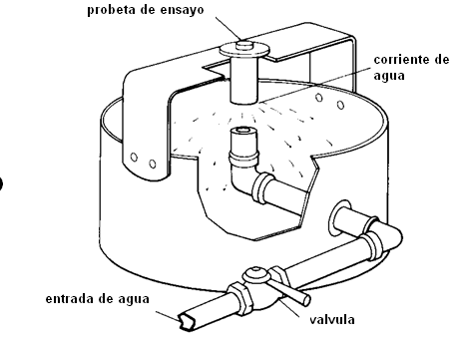
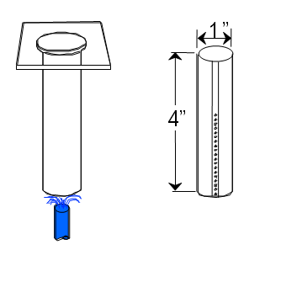
Ensayo Jominy :
  Para medir templabilidad

Slide 33
1
”
Probeta
(calentada hasta
Austenización)
plano
4”
Medición de dureza
24°C agua
• Dureza versus distancia al extremo enfriado.
Dureza, HRC
Distancia al extremo

Slide 34
¿Porqué la dureza cambia con la posición?
• La velocidad de enfriamiento varía según la posición de la probeta.
6
0
4
0
Dureza, HRC
20
0
1
2
3
distancia desde el extremo ( pulgadas)
T(°C)
0%
600
→
P
100
%
A
4
00
M(start)
2
00
A
→
M
0
M(finish)
Perlita
Martensita
Perlita Fina
Martensita + Perlita
0.1
1
10
100
1000
Tiempo (s)

Slide 35
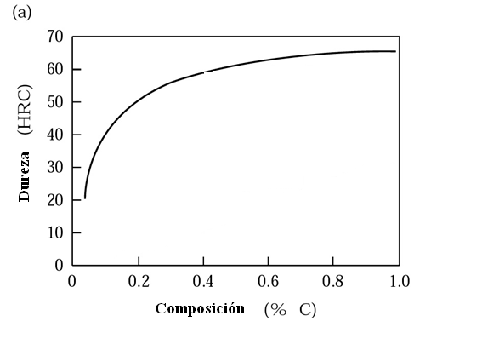
Dureza de la martensita

Slide 36
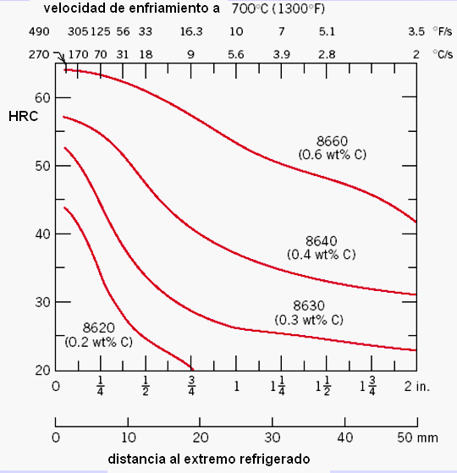
Efecto del contenido de Carbono sobre la Templabilidad
La templabilidad se incrementa con el contenido de carbono.
FIG. Curvas de templabilidad para cuatro aceros de la serie 8600 de distinto contenido de carbono.

Slide 37
Templabilidad vs. contenido de aleante
• Ensayo Jominy para un acero de , C = 0.4 %C
• “aceros aleados"
(4140, 4340, 5140, 8640)
- Ni, Cr, Mo (0.2 to 2wt%)
-los aleantes corren la “nariz” TTT
- se facilita la obtención de martensita .
100
10
3
2
V de enfriamiento
(°C/s)
6
0
Fig. 14.8
100
%M
8
00
4340
8
0
T(°C)
T
E
Dureza, HRC
5
0
6
00
Corrimiento de
A a B debido a
los aleantes
4
0
4140
A
B
8640
4
00
1040
20
5140
0
1
0
2
0
3
0
4
0
50
200
M(start)
Distancie al extremo (mm)
M(90%)
0
-1
3
5
Tiempo(s)
10
10
10
10

Slide 38
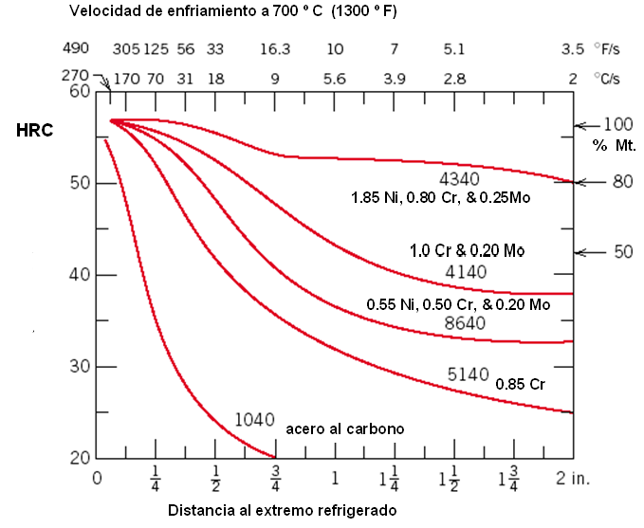
Curvas de templabilidad de cinco aceros (cada uno conteniendo 0,4 % de Carbono)

Slide 39
Se compara el resultado del ensayo Jominy para un acero al carbono (1040) y cuatro aceros de aleación
Los cinco tienen idéntica dureza en el extremo refrigerado (57 HRC); esta dureza es función del contenido de carbono.
La forma de las curvas se debe a la templabilidad .
La templabilidad en orden creciente es :
1040 steel < 5140 steel < 8640 steel < 4140 steel
< 4340 steel
Una probeta templada en agua de acero 1040 endurecerá solo a una reducida distancia bajo la superficie , mientras que para los otros cuatro aceros de aleación la dureza de temple penetrará más en profundidad .

Slide 41
Al mismo tiempo, la Velocidad de Crecimiento (del nuevo constituyente) se reduce conforme aumenta el subenfriamiento, por una difusión más lenta. La veloc. De Crecimiento sigue una relación de Arrhenius:
Vel Crecim. = A exp (-Q / RT)
Donde: A:constante; Q: en de activación; R: cte univ de los gases;
T: temp absoluta.

Slide 42
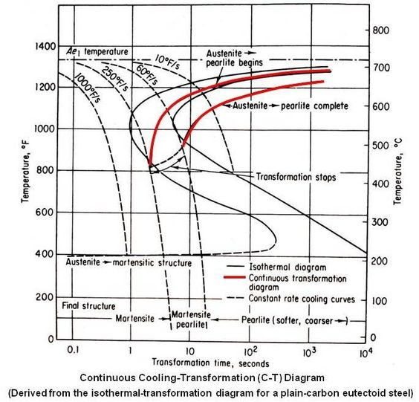
Curvas TTT y TEC superpuestas para un acero eutectoide.

Slide 43
Como resultado de la Transformación se producen dos tipos de microconstituyentes: Pe por encima de 550 ºC, y la Bainita a temperaturas inferiores.
Nucleación y Crecimiento de la Pe: A medida que se subenfría más a la Austenita por debajo de 727 ºC, el tiempo de incubación de la Pe es más corto, pero la difusión es más lenta, ya que los átomos se difunden distancias cortas: por eso la curva final de transformación de la Pe se aleja de la inicial, y dá como resultado una Pe fina.

